Slide 1
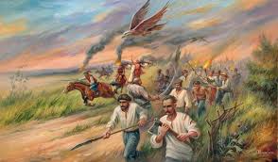
Проект на тему: «Коліївщина за Шевченком і історичні факти» (порівняльний аналіз )
ІСТОРИЧНЕ ПІДГРУНТЯ ТВОРЧОСТІ Т. Г. ШЕВЧЕНКА
Виконала:
учениця 7 класу
КЗ «Веселівська ЗОШ І – ІІІ ст. № 2
Нестеренко Марія
Керівник:
учитель історії
Маркова Тетяна Володимирівна

Slide 2
В основу найбільшого історичного твору Шевченка — поеми "Гайдамаки" лягли події 1768 року, відомі в історії під назвою Коліївщини. Це була боротьба проти соціального, національного і релігійного гноблення на Правобережній Україні, де в той час панувала польська шляхта. Т. Шевченко показав героїчні і трагічні сторінки минулого нашого народу. Поема не втратила свого значення і в наш час. Вона виховує гордість за минуле народу, який упродовж століть боровся за волю і здобув її. Поема виховує почуття безмежної відданості Україні, вірності народній справі.

Slide 3
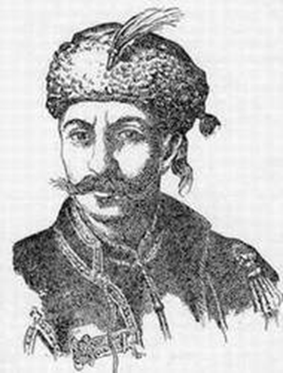
Колії́вщина — селянсько-козацьке повстання на Правобережній Україні у 1768 році проти кріпосницького, релігійного та національного гніту шляхетської Польщі. Це повстання як об‘єкт осмислення уроків української історії є дуже важливим і актуальним для нинішнього суспільства. Воно показало єдність народних мас у боротьбі проти існуючого ладу, проти насадження чужої віри в поєднанні з переслідуванням інших віросповідань, проти існуючого соціального безправ‘я та тодішньої економічної ситуації населення. Тобто Коліївщина засвідчила єдність мас у боротьбі проти спільного лиха, що є дуже необхідною рисою бо єдність є важливою характеристикою народу.

Slide 4
Хронологічні рамки роботи сягають періоду з кінця 17 ст. до 1768 р., упродовж якого склалися передумови для повстання та відбулося саме повстання.
Географічні межі роботи охоплюють території, які входили до складу Речі Посполитої, а саме: Середня Наддніпрянщина та Поділля.

Slide 5
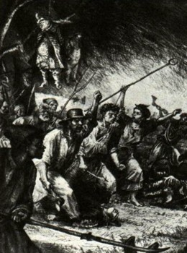
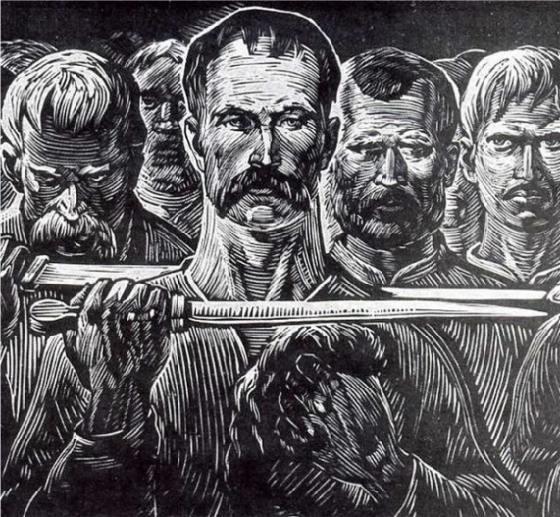
Причини Коліївщини за Шевченком і історична дійсність
Причина Коліївщини за «Гайдамаками» – безчинство шляхтичів-конфедератів, які були не згодні з політикою Станіслава Понятовського про рівність православних з католиками. За Шевченком, шляхтичі утворили більше 100 конфедерацій. Конфедерати пригнічували українців, руйнували православні храми, вбивали священників. Православні селяни повстали проти них. Вони стали називатися гайдамаками. Але у творі ще конфедерати нападають на євреїв, але насправді такого не було.
Причина за історичними фактами - у лютому 1768 року під тиском російського уряду польський король Станіслав Понятовський підписав трактат про формальне зрівняння у правах з католиками віруючих православної і протестантської церков. Значна частина польської шляхти була незадоволена цим трактатом. Під гаслом захисту католицизму, шляхетських прав і звільнення Польщі з-під впливу Російської імперії у місті Барі на Поділлі вона створила Барську конфедерацію 1768. Конфедерати стали катувати і грабувати українське населення, руйнувати православні церкви і монастирі на Київщині, Поділлі і Волині. Для боротьби з конфедератами російський уряд послав в Україну військо. Серед українського населення поширилася чутка, що нібито цариця Катерина ІІ видала «Золоту грамоту» із закликом знищувати польську шляхту. Все це стало безпосереднім приводом до розгортання гайдамацького повстання на Правобережжі.

Slide 6
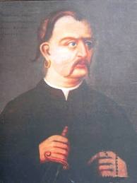
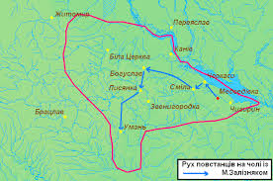
Спільне між подіями за Шевченком і реальними історичними подіями
Спільне: в урочищі Холодний Яр під Чигирином запорізький козак Максим Залізняк зібрав загін повстанців, які обрали його козацьким полковником. Тоді гайдамацький загін вирушив у похід. Повстанське військо здобуло Жаботин, Смілу, Черкаси, Богуслав, Канів, Лисянку. Сили повстанців швидко зростали. Лідери повстання – Іван Гонта і Максим Залізняк. Після здобуття 10 (21) червня Умані повстанські загони розташувались табором поблизу міста. Рада повстанців обрала М.Залізняка гетьманом і князем смілянським, а І. Ґонту — полковником і князем уманським.
Військова і цивільна влада зосереджувалась у канцелярії при повстанському війську.. Повстання загрожувало перекинутися на власне польські землі, Лівобережну Україну і на Запорожжя..

Slide 7
Відмінне між подіями за Шевченком і в реальності
За Шевченком: повстання почалось на Маковія – 14 серпня 1768 року, є ще один лідер повстання – Ярема Галайда, тут згадується кошовий отаман Антін Головатий. Є також лідери конфедерації: Пац і Пулавський.
Тут не згадується про те, як Гонта був сотником надвірних козаків при дворі Франциска Салезія Потоцького. Гонта мав двох синів і він їх вбив сам. При взятті Умані не згадуються люди, які захищали Умань від гайдамак - землемір Шафранський, який раніше служив у військах Фрідріха Великого, і капітан гарнізону Ленарт.

Slide 8
Реальні історичні факти: повстання почалось 6 червня 1768 року, такого лідера, як Ярема Галайда, не було, Антін Головацький не мав ніякого відношення до повстання. Таких лідерів конфедерації, як Пац і Пулавський. не було. Іван Гонта спочатку служив Потоцькому, а тоді при взятті Умані перейшов на бік козаків. До того, у Гонти був один син і він його не вбивав. Є відмінності в такій битві, як взяття Умані. Захисники Умані - Ленарт і Шафранський. Вони наказали озброїти всіх, хто тільки був здібний носити зброю: шляхтичів, євреїв та ін. Почалась облога міста. Вже першої ночі всі українці, що були тоді в Умані, члени «зеленої міліції», гарнізону, панська обслуга й українські міщани перейшли до повстанців; ті, які не могли перейти брамою, перескакували вали й рів і втікали до Гонти. В місті залишилися тільки поляки й євреї. Гонта й Залізняк зажадали, щоб місто здалося, запевняючи, що в такому випадку полякам і євреям буде забезпечена можливість безпечно виїхати з родинами з України в Польщу. Поляки відкинули ультиматум.
Почався наступ. Повстанська артилерія обстрілювала місто з гармат, а колії намагалися наступати на вали, підходячи із двох сторін: від Грекового Лісу й зі сторони Нового Міста. Польська артилерія з валів завзято, хоч дуже нецільно, обстрілювала наступаючі лави повстанців. Перші штурми гайдамаків були відбиті картеччю. Гайдамаки провели правильну облогу, із сусідніх сіл — Помийника, Маньківки, Іваньків, Полковничої вони нагнали селян, котрі заходилися підрубувати палі.
Вже на наступний день в обложених не вистачало припасів для стрільби; ще й інше горе їх спіткало: не стало води, поскільки її доводилося брати з річки Кам'янки, яку Залізняк відвів від міста. Шафранський наказав копати колодязь поблизу замка; прорили 30 сажнів, а води не виявилося. Обложені почали вгамовувати спрагу вином й наливками, що спричинило паніку в місті.
Але польські старшини, не дбаючи про збереження вимоги безпеки мирової делегації, кинулися зі зброєю на Гонту, щоб його вбити. Вив'язалась боротьба, в часі якої у відкриту браму вскочило більше повстанців, а за ними ввійшли й головні сили коліїв. Наступила кривава розправа, відома в польській мемуаристичній літературі під назвою «уманська різня».

Slide 9
Результати за Шевченком і в історії
За Шевченком: гайдамакам вдалось захопити міста і села, перемогти поляків, але гайдамаки потім розійшлися, вороги Січ зруйнували, а потім козаки пішли на Кубань.
Реальні факти: 6 червня (7 липня) 1768 р. російські частини оточили повстанський табір і по-зрадницькому схопили керівників повстанців М. Залізняка, І. Ґонту та С. Неживого, а їхні загони роззброїли. Решту гайдамацьких загонів було розбито в боях. Остаточно повстання було придушено тільки у квітні-травні 1769 р.
Польські каральні війська жорстоко розправлялися з повстанцями. Гайдамаків тисячами вішали, відтинали їм голови, садили на палі. Так, лише за рішеннями призначеного королем судді Ксаверія Браницького, який судив переданих польським властям захоплених російськими військами 1954 повстанців: 200 в'язнів відіслати на роботи до Львова, а 700, як це він сам подає у звіті королю, він «покарав найжорстокішою смертю». Стільки ж було з його доручення повішено по різних містах України. Решту він передав польському судові в Кодні. Із 336 справ, реєстр яких зберігається, 151 порубано голови, 57 повішено, 9 четвертовано, одного — українського шляхтича Чоповського, що був помічником полковника Неживого, — посаджено на палю.
Після сильних тортур у с. Сербах, І. Ґонта був страчений. М. Залізняка та інших учасників повстання, які були жителями Лівобережної України і Запорожжя, судила Київська губернаторська канцелярія. Вони були засуджені до тілесного покарання і заслання на довічну каторгу в Сибір до Нерчинська. Після страти захоплених учасників повстання російські та польські військові частини почали арешти за підозрою у причетності до повстання. Страти часто проводились без суду і тривали кілька років. Загалом було страчено близько 30 000 селян, а у самій Кодні біля 3000 учасників та підозрюваних у повстанні 1768 р.

Slide 10
ВИСНОВОК
Коліївщина мала важливе значення для України в цілому. Це була відчайдушна спроба нашого народу відновити лад Гетьманшини та здобути собі свободу й висвободитися від польського ярма. Вона почала набирати національно-визвольних обертів, але була придушена царськими військами, яких колії вважали своїми братами.

Slide 11
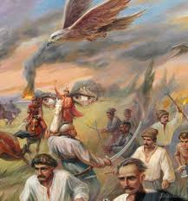
Дякую за увагу!

